Slide 1





Trường Tiểu học Lê Quý Đôn
Chào mừng các thầy, cô giáo về dự giờ
MÔN: TIN HỌC

Slide 2

KHỞI ĐỘNG
Mở phần mềm trình chiếu PowerPoint, tạo hai trang trình chiếu mới.

Slide 3
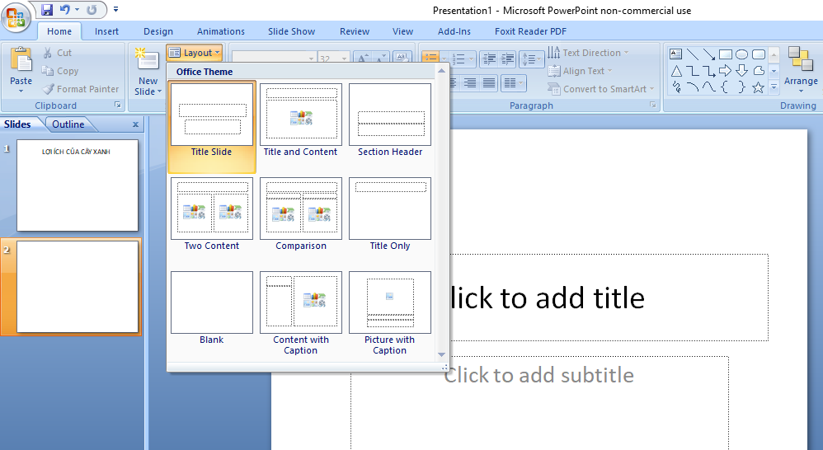
1. Thay đổi bố cục trang trình chiếu.
Bài 2: Thay đổi bố cục, phông chữ, kiểu chữ, căn lề
a) Khởi động phần mềm PowerPoint rồi thực hiện thay đổi bố cục trang trình chiếu theo hướng dẫn.
Bước 1: Nháy chuột vào trang trình chiếu cần thay đổi bố cục.
Bước 2: Trong thẻ Home, chọn nút lệnh .
Bước 3: Danh sách các kiểu bố cục hiện ra, em nháy chuột chọn kiểu bố cục cho trang trình chiếu.

Slide 4
1. Thay đổi bố cục trang trình chiếu.
Bước 1: Nháy chuột vào trang trình chiếu cần thay đổi bố cục.
Bước 2: Trong thẻ Home, chọn nút lệnh
Bước 3: Danh sách các kiểu bố cục hiện ra, em nháy chuột chọn kiểu bố cục cho trang trình chiếu.

Slide 5
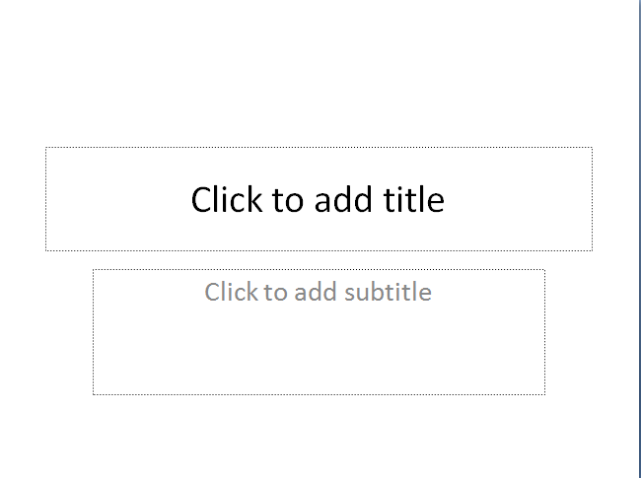
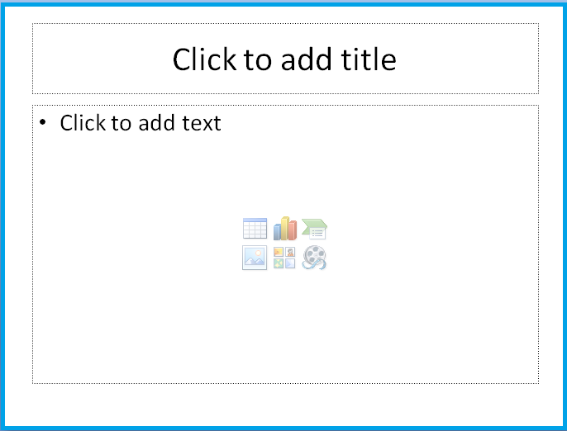

1. Thay đổi bố cục trang trình chiếu
b) So sánh điểm giống nhau và khác nhau về bố cục trong hai trang trình chiếu sau.
Trang 1
Trang 2

Slide 6


BÀI TẬP
Tạo bài trình chiếu gồm 2 trang có bố cục như hình sau.
Trang 1
Trang 2

Slide 7
2. Thay đổi phông chữ, cỡ chữ, căn lề.
Cách thay đổi phông chữ, cỡ chữ, căn lề, nội dung trong trang trình chiếu trên phần mềm PowerPoint tương tự cách thay đổi phông chữ, cỡ chữ, căn lề, nội dung trong trang soạn thảo trên phần mềm Word.

Slide 8

2. Thay đổi phông chữ, cỡ chữ, căn lề.
Quan sát thẻ Home, nối chức năng đúng với nút lệnh (theo mẫu)
Thay đổi phông chữ
Thay đổi cỡ chữ
Thay đổi kiểu chữ
Căn lề

Slide 9
B. HOẠT ĐỘNG THỰC HÀNH
1. Phông chữ Times New Roman, cỡ chữ 36, in đậm, căn giữa.
Em hãy thay đổi phông chữ, cỡ chữ, kiểu chữ theo yêu cầu sau.
2. Phông chữ Arial, cỡ chữ 24, kiểu chữ in nghiêng, căn lề trái.
Rạp xiếc
1.
2.
3.
4.
Xiếc thú vui nhộn, dí dỏm.
Ảo thuật biến hóa bất ngờ, thú vị.
Xiếc nhào lộn khéo léo, dẻo dai.
3. Phông chữ Arial, cỡ chữ 24, kiểu chữ gạch chân, căn lề phải.
4. Phông chữ Arial, cỡ chữ 24, kiểu chữ vừa đậm vừa nghiêng, căn lề trái.

Slide 10
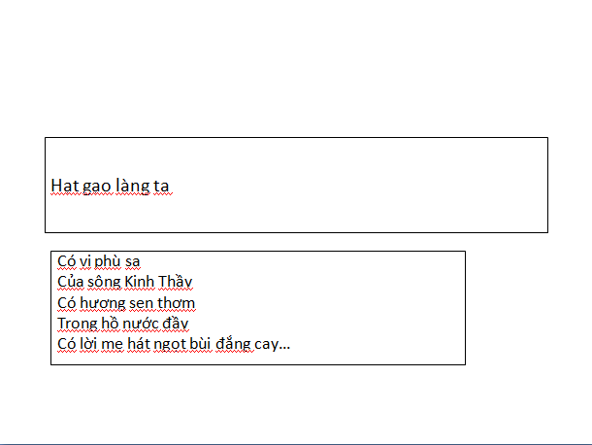
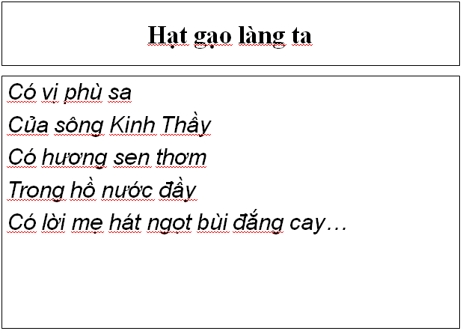
BÀI TẬP
Em hãy thay đổi lại bố cục của trang trình chiếu ở hình 1 thành bố cục như trang trình chiếu ở hình 2. Sau đó thay đổi lại phông chữ, cỡ chữ, kiểu chữ,căn lề theo yêu cầu sau:
Tựa bài: phông chữ Times New Roman, cỡ chữ 36, kiểu chữ in đậm, căn lề giữa.
Nội dung bài: phông chữ Arial, cỡ chữ 32, kiểu chữ in nghiêng, căn lề trái.
Hình 1
Hình 2

Slide 11
 EM CẦN GHI NHỚ
- Chọn bố cục trang trình chiếu trước khi soạn nội dung vào trang trình chiếu.
- Cách thay đổi phông chữ, cỡ chữ, kiểu chữ, căn lề nội dung trong trang trình chiếu PowerPoint tương tự cách thay đổi phông chữ, cỡ chữ, kiểu chữ, căn lề nội dung trong trang soạn thảo Word.

Slide 12
Chúc các thầy cô sức khỏe
Chúc các em chăm ngoan học giỏii

Slide 14
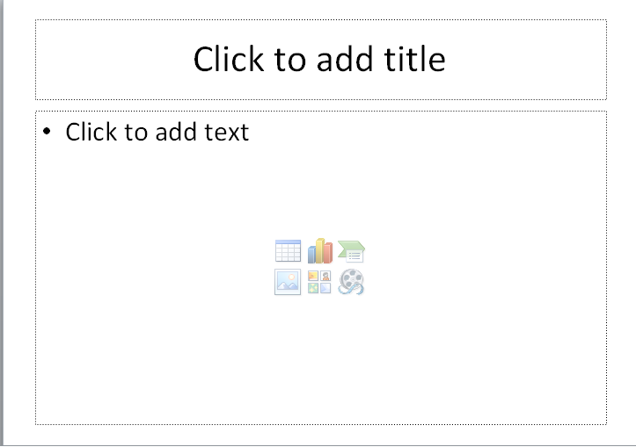
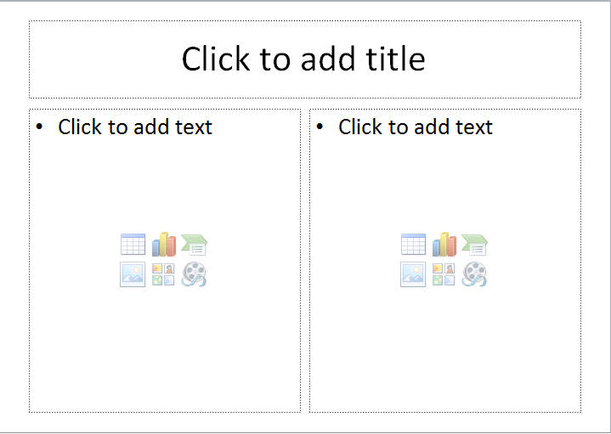

Slide 15
HOẠT ĐỘNG THỰC HÀNH
1. Tạo bài trình chiếu có 2 trang có bố cục như sau:

Slide 16

LỢI ÍCH CỦA CÂY XANH
2. Gõ lại nội dung dưới đây vào trang trình chiếu rồi thay đổi phông chữ, cỡ chữ, kiểu chữ theo yêu cầu sau:
Times New Roman, cỡ chữ 44, in đậm, căn giữa
Arial, cỡ chữ 32, in đậm, căn trái
Cây xanh giúp làm sạch môi trường
Cây xanh giúp giảm nhiệt độ và tiếng ồn
Cây xanh giúp cải thiện sức khỏe.
…
Arial, cỡ chữ 32,
in nghiêng, căn trái
Arial, cỡ chữ 32,
in đậm, căn trái

Slide 17
Đầm sen
Trong đầm gì đẹp bằng sen
Lá xanh bông trắng, lại chen nhị vàng
Nhị vàng, bông trắng lá xanh
Gần bùn mà chẳng hôi tanh mùi bùn.

Slide 18
HOẠT ĐỘNG ỨNG DỤNG MỞ RỘNG
Tạo trang trình chiếu có bố cục như sau, sau đó nháyi chuột phải chọn

